Slide 1

Презентация на тему: «Фразеологизмы» учителя русского языка и литературы МКОУ Чернавская СОШ Бабаевой Ирины Владимировны

Slide 2
Фразеологизмы
Что такое фразеологизм?

Slide 3

Что такое фразеологизмы?
Фразеологизмы – это крылатые выражения, не имеющие автора. Да, собственно, их авторство не имеет никакого значения: эти «витаминчики» — «изюминки» прочно вошли в наш язык, и воспринимаются нами, как естественный элемент речи, идущий от народа, из глубины веков.
Фразеологизмы – это украшение речи. Но именно эта – народность и образность, которая так легко воспринимается в родной речи, становится камнем преткновения (! опять фразеологизм) в чужой речи – в иностранном языке. И дело даже не в двусмысленности, которая иногда присуща фразеологизмам и не в том, что слова, употребляемые во фразеологических сочетаниях, устарели и в современном языке забыто их значение. А дело в том, что свою языковую модель мы впитываем с молоком матери. Например, когда вы говорите, «кладезь знаний» — вы ведь не задумываетесь над тем, что кладезь – это колодец! Потому что, когда вы это говорите, вы вовсе не колодец имеете в виду, а человека умного, из которого, как из колодца, можно черпать полезную информацию

Slide 4
Признаки фразеологизмов
Значение фразеологизмов состоит в том, чтобы придать эмоциональную окраску выражению, усилить его смысл.
Признаки фразеологизмов
Фразеологизмы обычно не терпят замену слов и их перестановки, за что ещё зовутсяустойчивыми словосочетаниями.
Во что бы то ни стало нельзя произнести во что бы мне не стало или во что ни стало бы то, аберечь как зрачок глаза вместо беречь как зеницу ока.
Есть конечно и исключения: ломать голову или голову ломать, врасплох застать и застать врасплох, но такие случаи редки.
Многие фразеологизмы легко заменяются одним словом:
сломя голову – быстро,
рукой подать – близко.
Cамая главная черта фразеологизмов – их образно-переносный смысл.
Часто прямое выражение превращается в переносное, расширяя оттенки своего смысла.
Трещит по швам – из речи портного приобрело более широкое значение – приходить в упадок.
Поставить в тупик – из речи железнодорожников перешло в общее употребление в значении привести в замешательство.

Slide 5

Примеры фразеологизмов русского языка и их значение
Поскольку вода играет большую роль в жизни человека, то и не удивительно, что так много существует фразеологизмов, связанных с ней:
Вода не мутит ума. Вода о воде не плачет. Вода плотину рвет. Вода путь найдет. Ниже, в качестве примеров, фразеологизмы, так или иначе связанные с водой: Бить ключом – о бурной, полной событий, плодородной жизни: по аналогии с фонтанирующим ключом в сравнении со спокойно истекающими источниками воды. Биться как рыба об лед — настойчивые, но напрасные усилия, безрезультатная деятельность Буря в стакане воды — большие волнения по ничтожному поводу. Вилами по воде писано – еще не известно как будет, исход не ясен, по аналогии: «бабушка надвое сказала» Водой не разольёшь — о крепкой дружбе Воду в решете носить – попусту тратить время, заниматься бесполезным делом Аналогично: толочь воду в ступе Воды в рот набрал – молчит ине желает отвечать Возить воду (на ком-л.) — обременять тяжелой работой, пользуясь его покладистым характером В тихом омуте черти водятся — о том, кто тих, смирен только с виду Выйти сухим из воды — без плохих последствий, остаться безнаказанным Выводить на чистую воду — разоблачать, уличить во лжи Гнать волну — нести сплетни, провоцировать скандалы

Slide 6

Примеры фразеологизмов русского языка и их значение

Slide 7


Slide 8


Slide 9


Slide 10
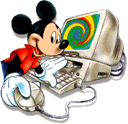

Slide 11


Slide 12


Slide 13
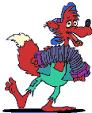

Slide 14


Slide 15


Slide 16


Slide 17
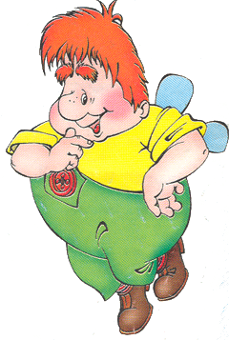
ФРАЗЕОЛОГИЗМЫ В КАРТИНКАХ
Посмотри, правильно ли проиллюстрированы фразеологизмы, и скажи, как ты понимаешь их смысл?

Slide 18


